Slide 1
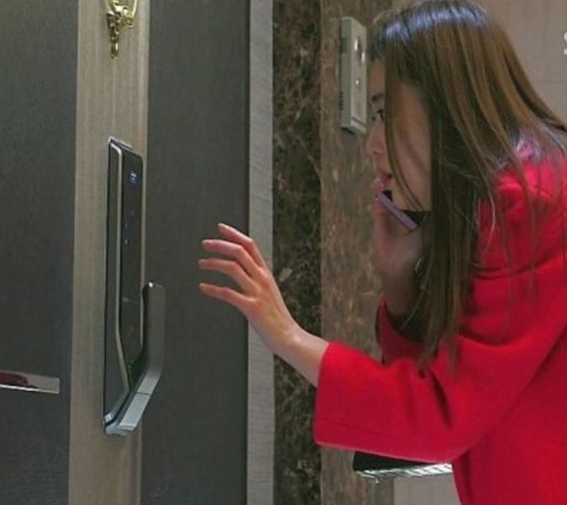
Aplikasi Sistem Keamanan Pintu Rumah Berbasis Object Detection
01

Slide 2
Ide Project
Sistem aplikasi keamanan pintu rumah ini akan mendeteksi wajah untuk membuka kunci pintu rumah secara otomatis.
Dengan perlu pengembangan lebih lanjut seperti menambahkan perangkat hardware contohnya moto servo dll.
Aplikasi ini adalah bentuk prototype software yang akan di jadikan komponen penting dalam system aplikasi keamanan pintu rumah.

Slide 3
Bidang implentasi deep learning
Computer vision yang memungkinkan sebuah computer bisa melihat benda atau objek yang berada di sekitarnya serta menganalisis sendiri benda atau gambar yang berada di depannya sehingga informasi tersebut dapat menghasilkan suatu perintah tertentu.

Slide 4
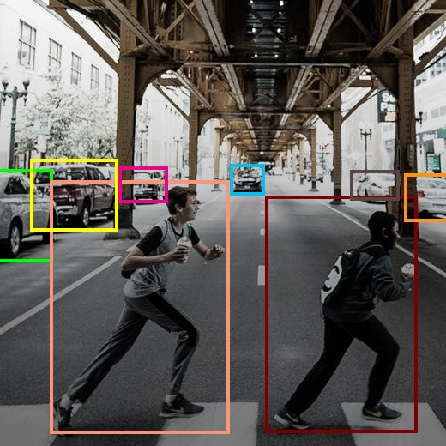
Jenis Tugas
Object Detection adalah bagaimana membuat mesin dapat mengenali beberapa objek dan menentukan posisi objek-objek tersebut di dalam sebuah gambar. Konsep Object Detection secara sederhana yaitu dengan melakukan scanning pada seluruh bagian gambar dan menentukan mana yang objek dan mana yang bukan objek

Slide 5
Deep Learning Model
Kerangka kerja Yolov3 merupakan salahsatu metode yang akurat dibidang computer vision dengan pembelajaran yang mendalam dan akan di terapkan pada penilitian ini dimana dataset yang di gunakan untuk pengujian bersumber dari foto wajah yang di ambil.

Slide 6
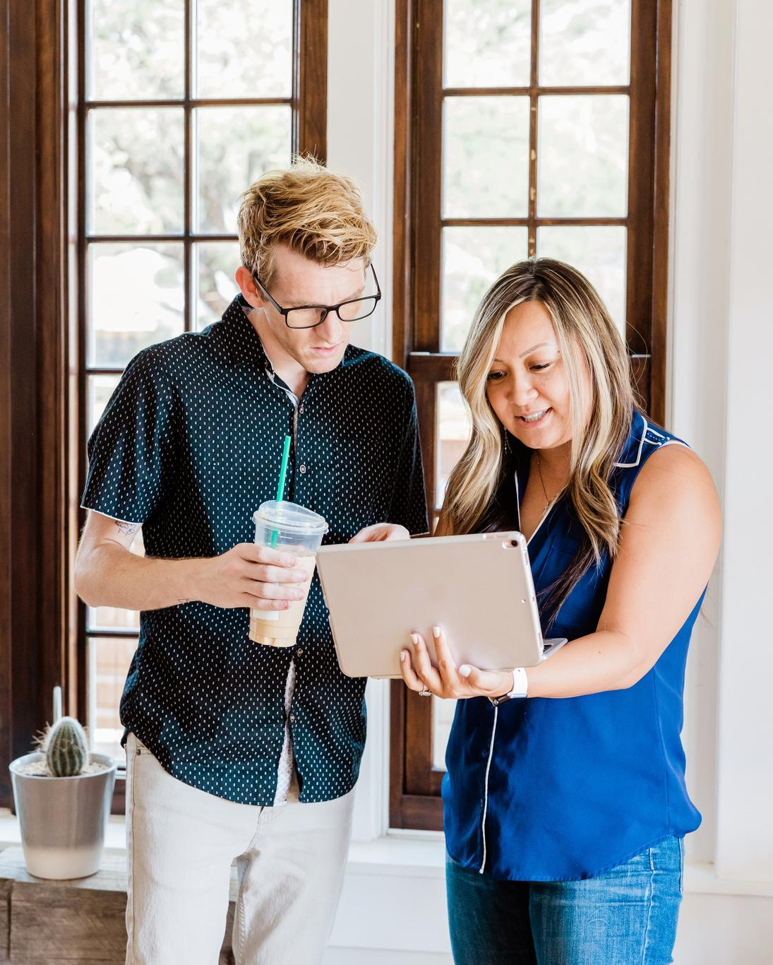
Dataset
Menggunakan dataset yang di buat sendiri dengan mengabil sampel wajah yang di ambil dari kamera dengan jumlah 100 foto yang akan di bagi menjadi tiga yaitu valid, test, train dengan satu class

Slide 7
Evaluation Matrix
Average Precision (AP) dan mean Average Precision (mAP) adalah metrik paling populer yang digunakan untuk mengevaluasi model deteksi objek seperti Faster R_CNN, Mask R-CNN, YOLO. Metrik yang sama juga telah digunakan dalam evaluasi pengajuan dalam kompetisi seperti tantangan COCO dan PASCAL VOC

Slide 8
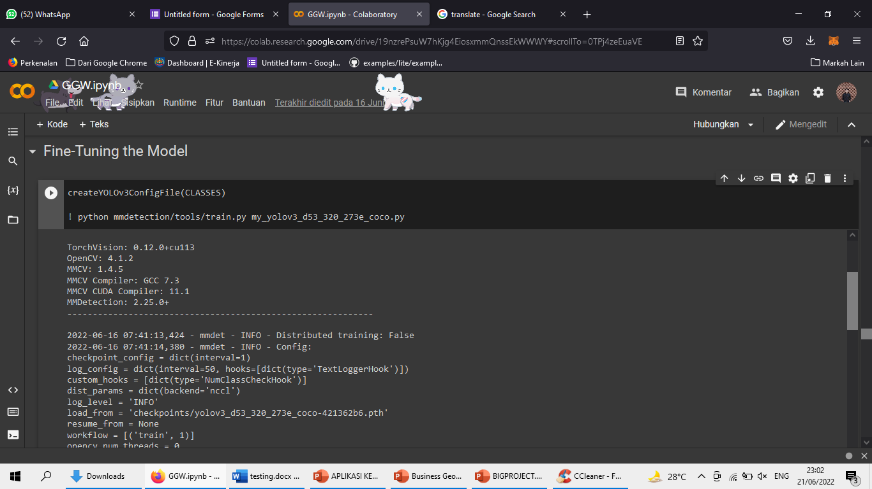
Pemrograman Sistem Cerdas 2

Slide 9
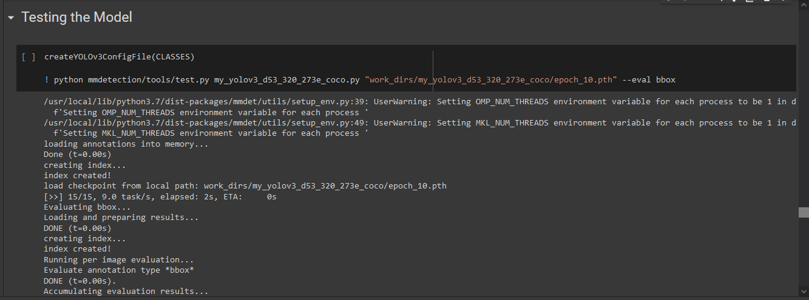

Slide 10
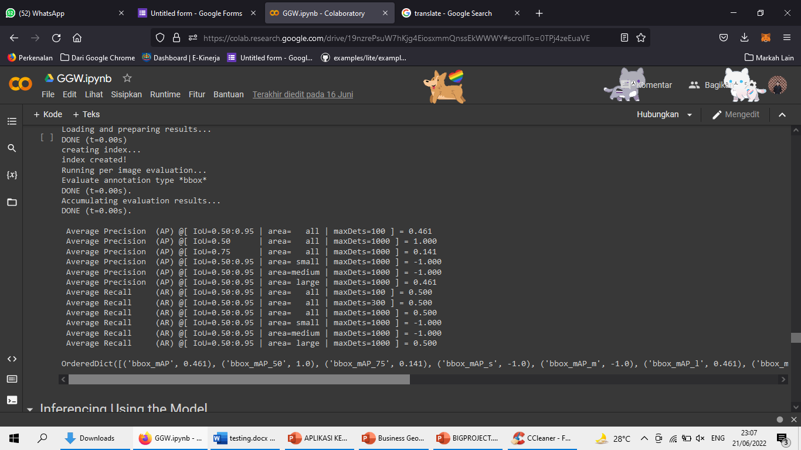

Slide 11
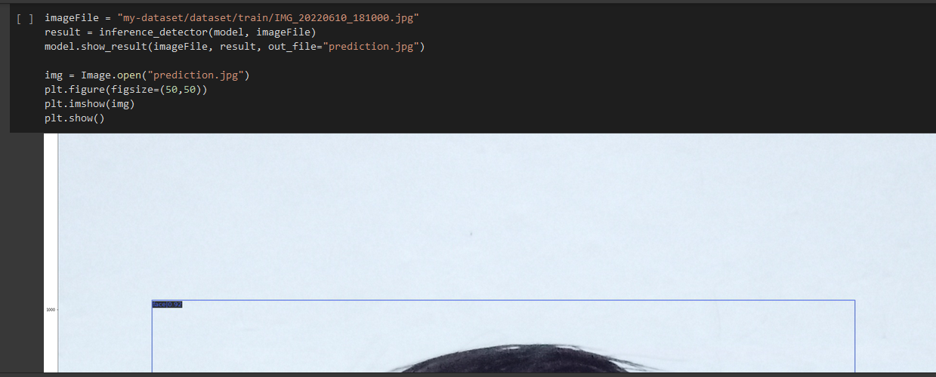

Slide 12
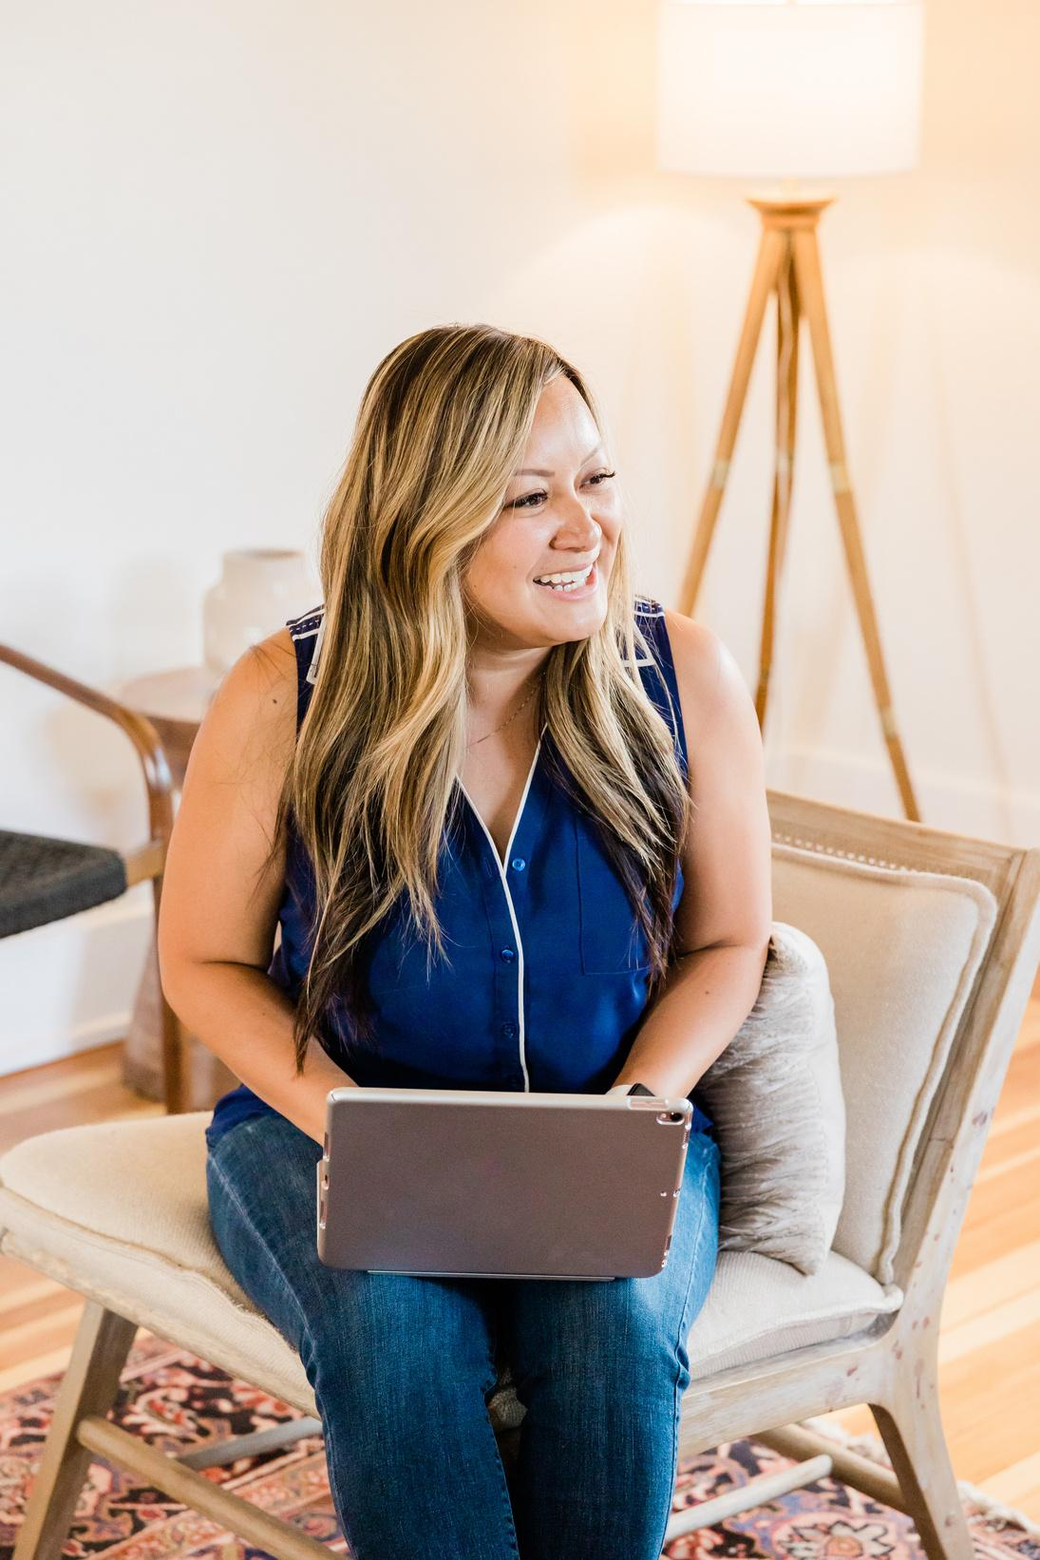
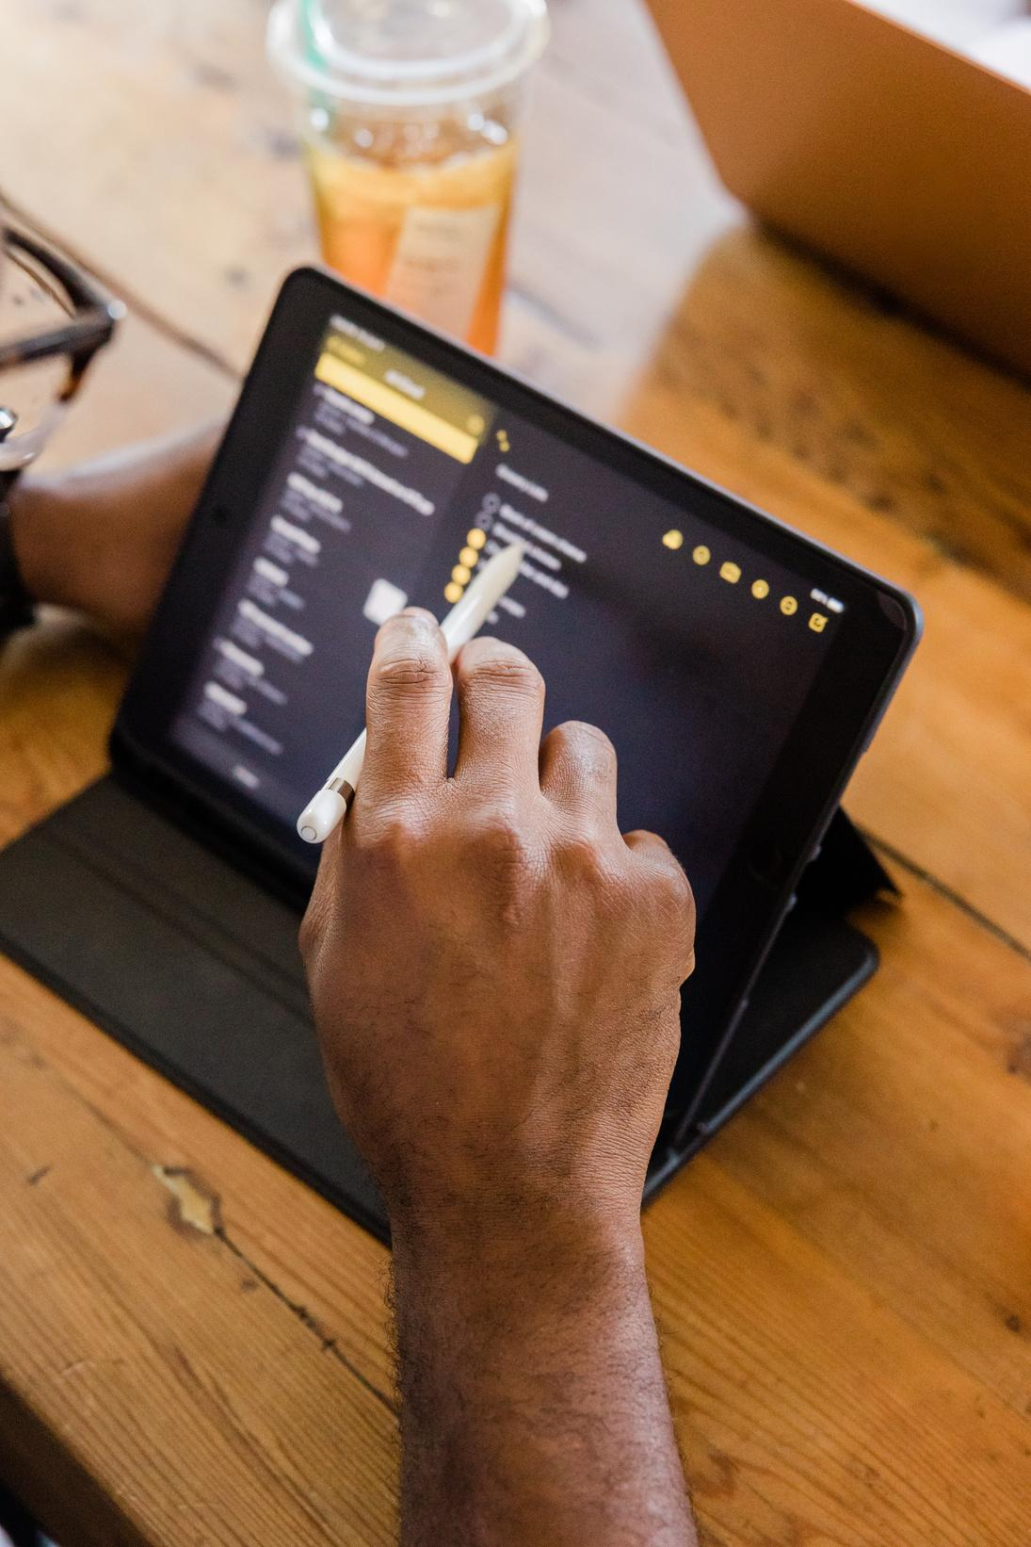

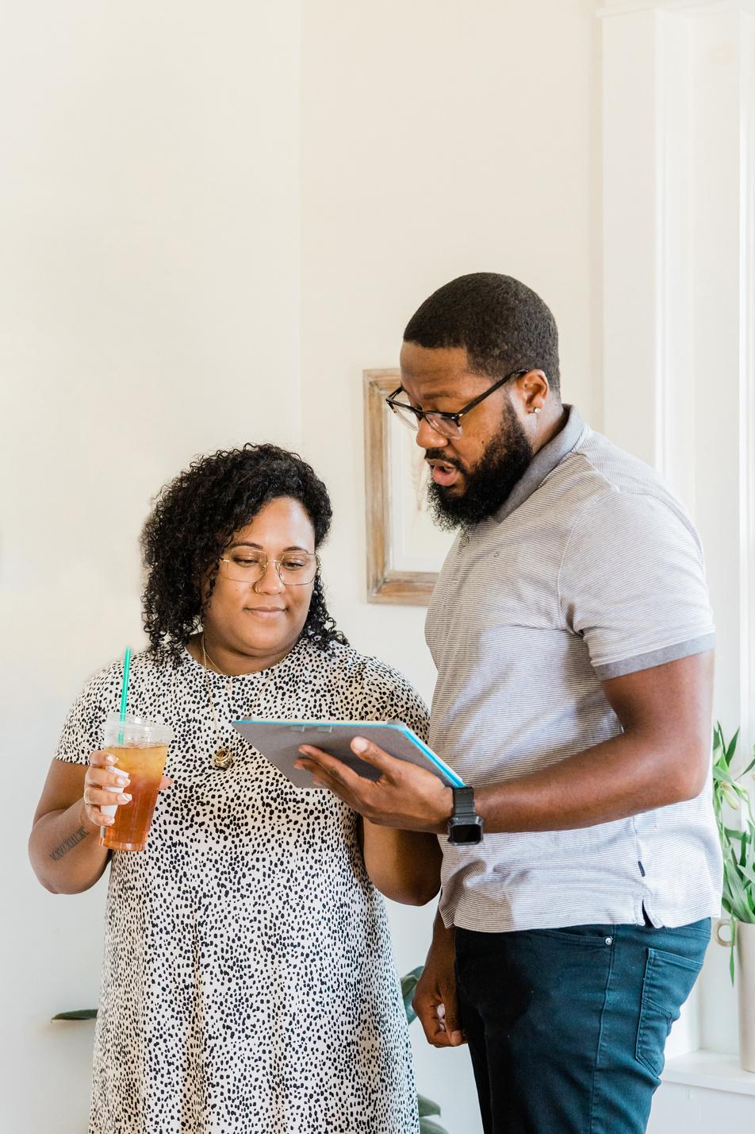
Pengujian Perangkat Lunak

Slide 13
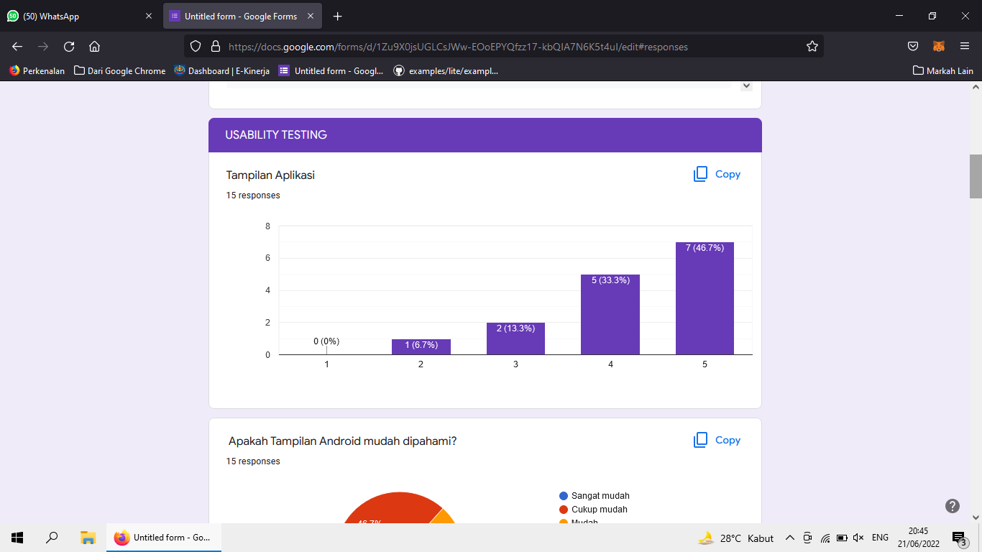
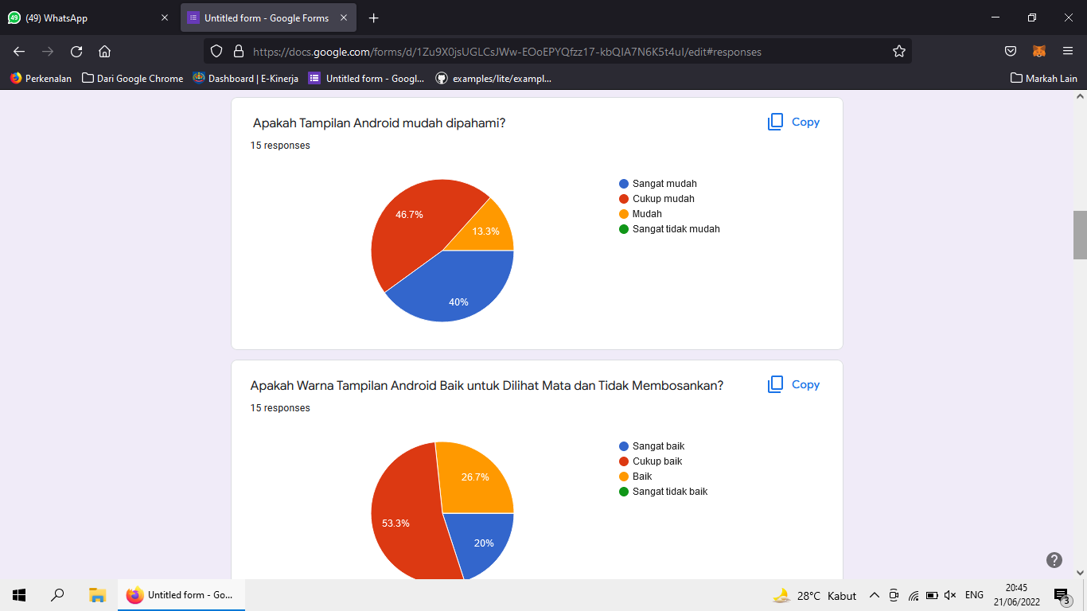
.

Slide 14
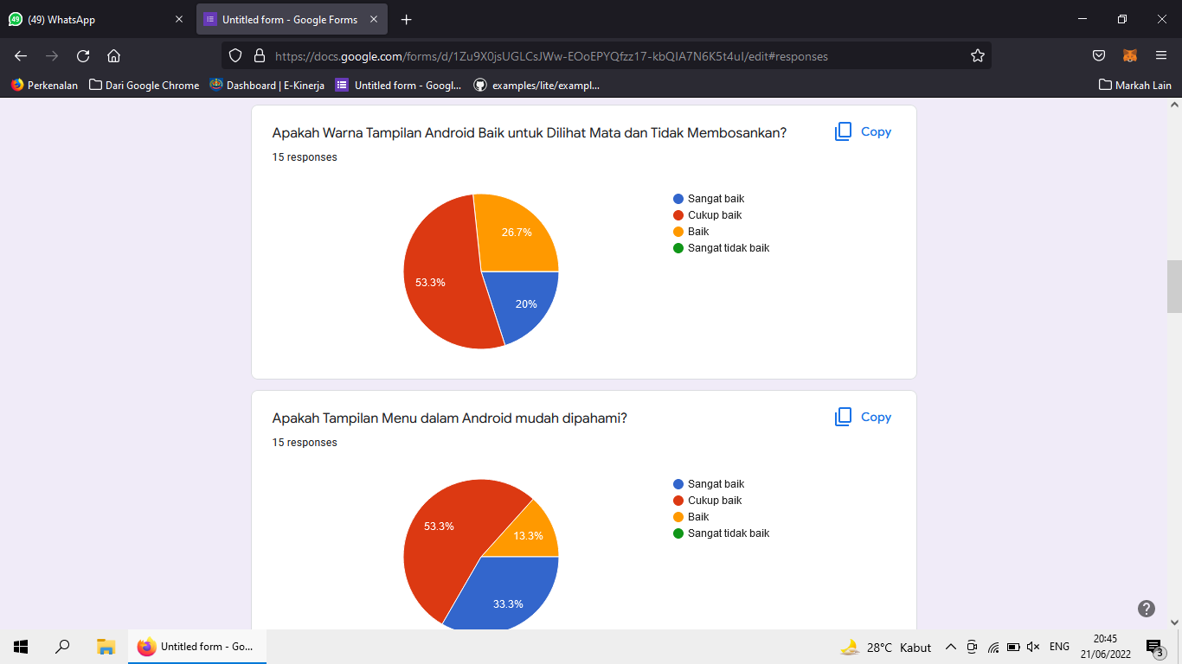
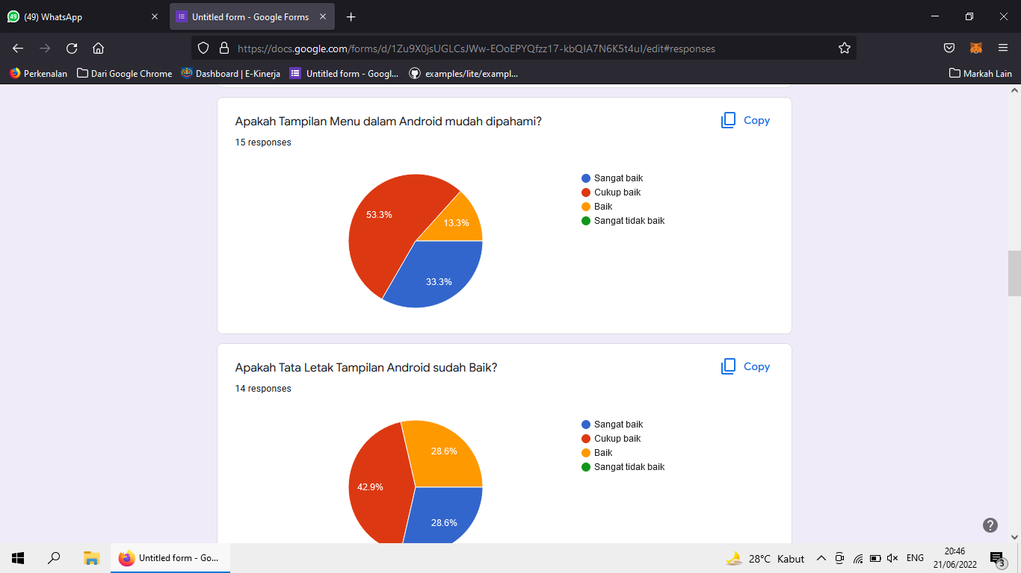

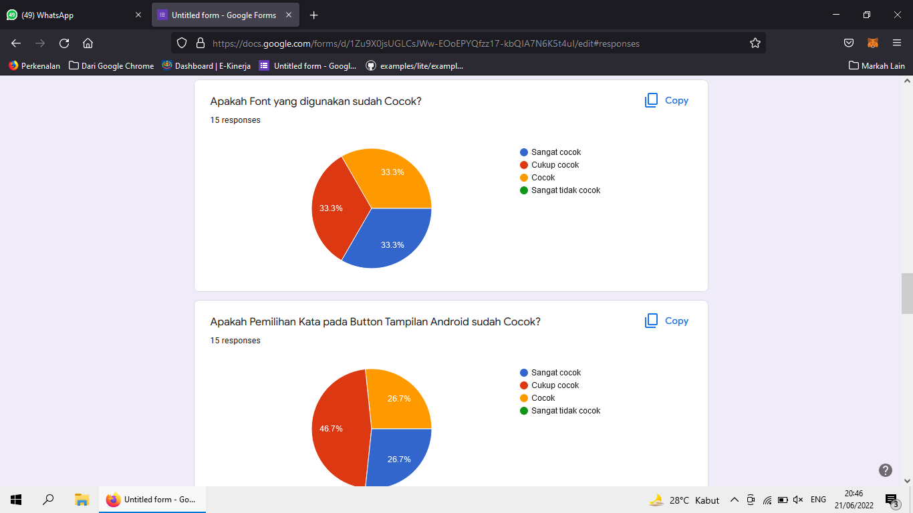

Slide 15
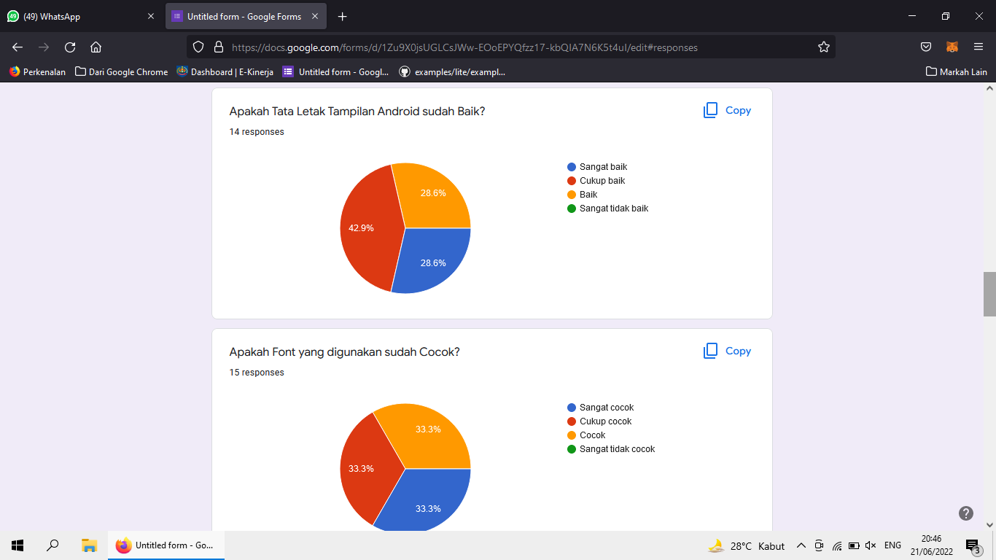
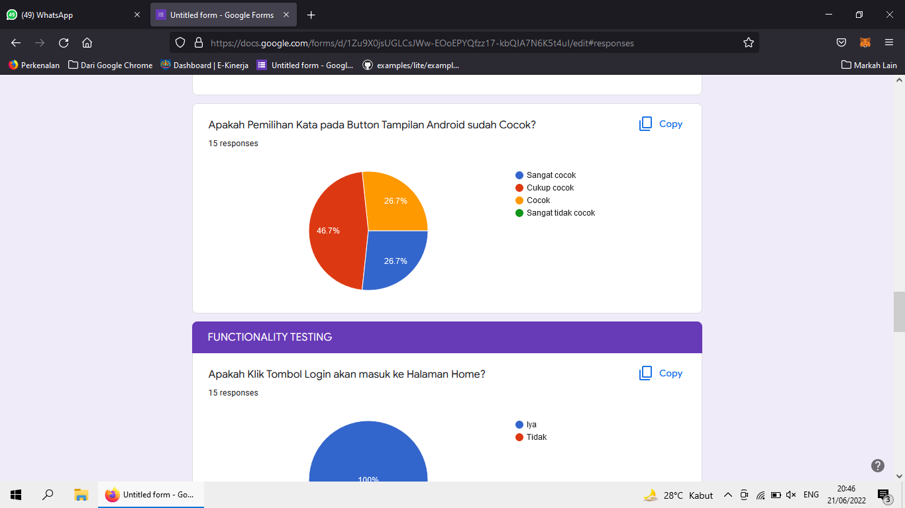

Slide 16
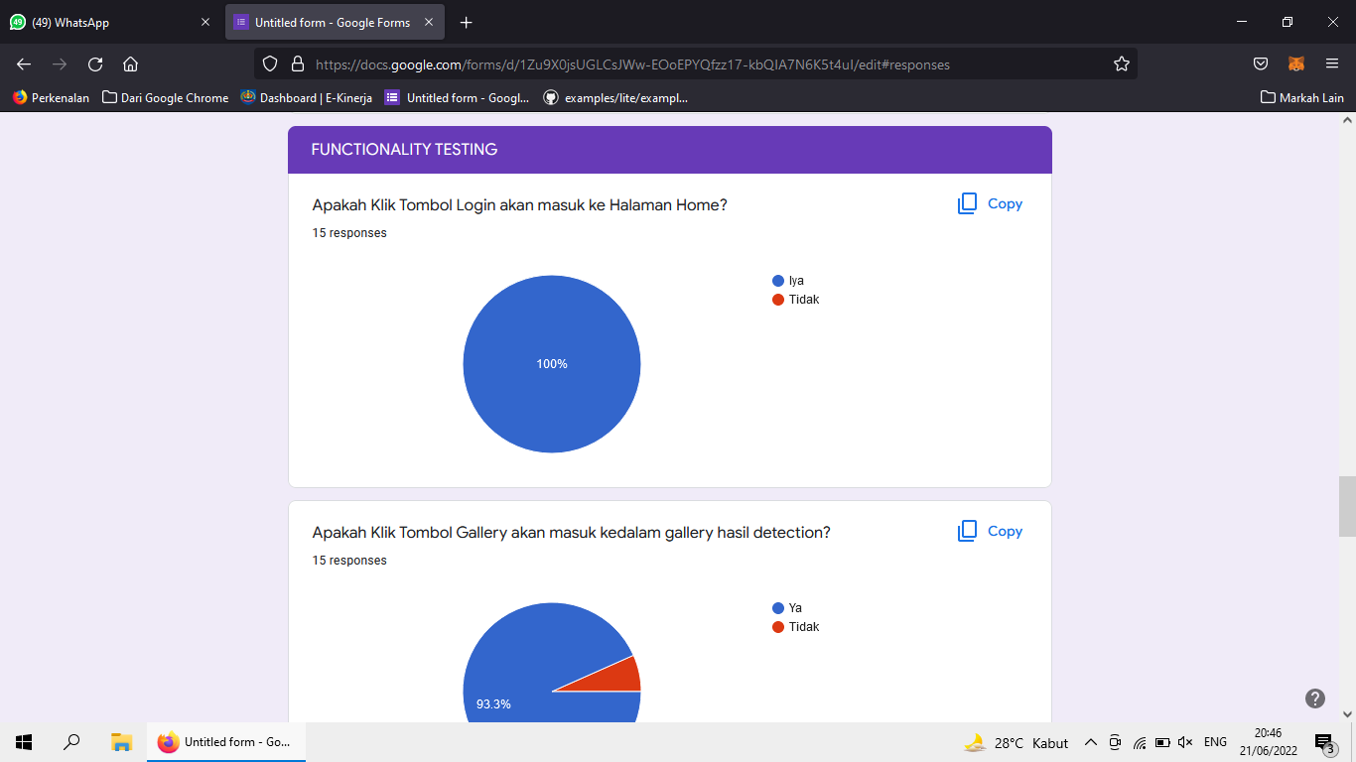
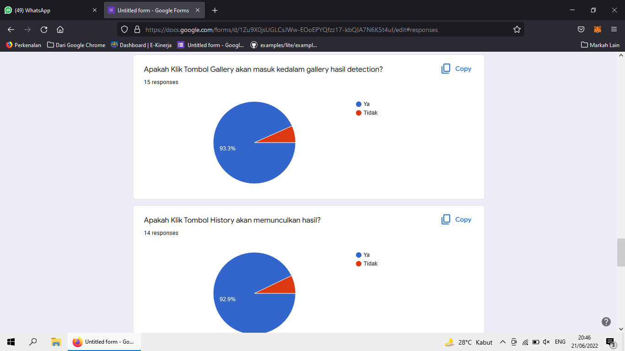
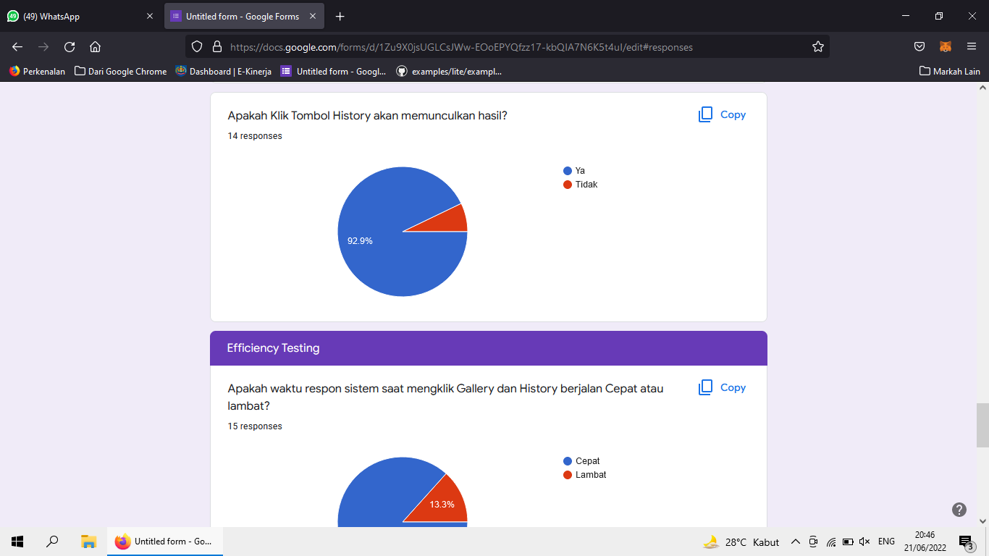

Slide 17
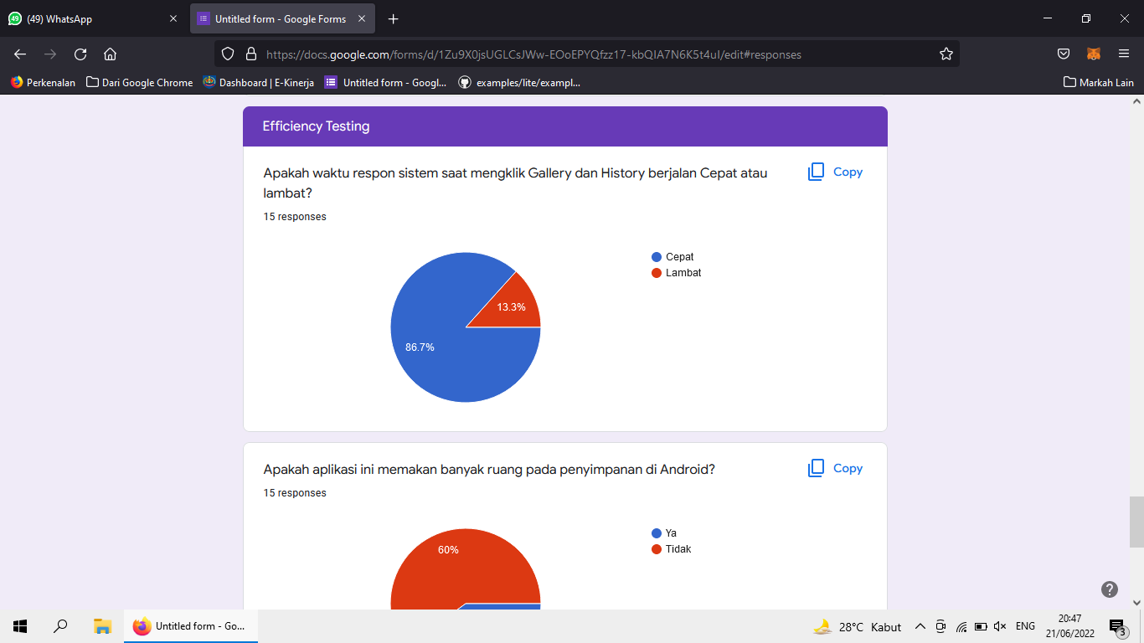
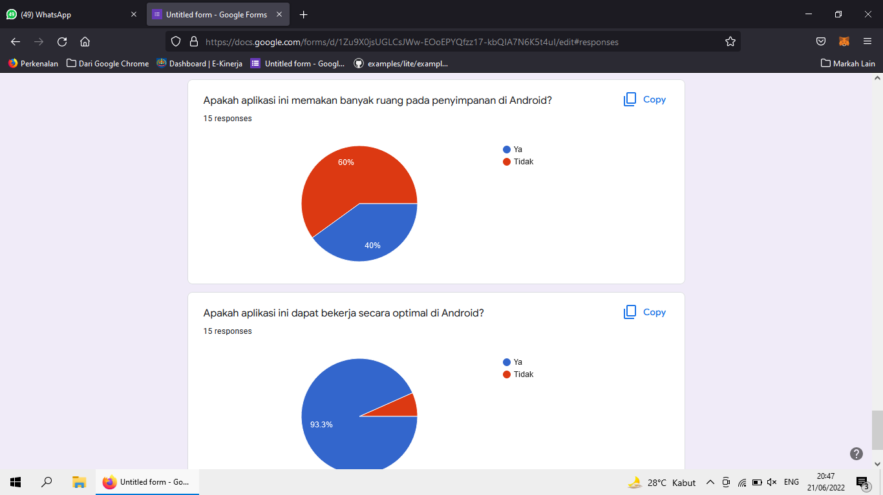
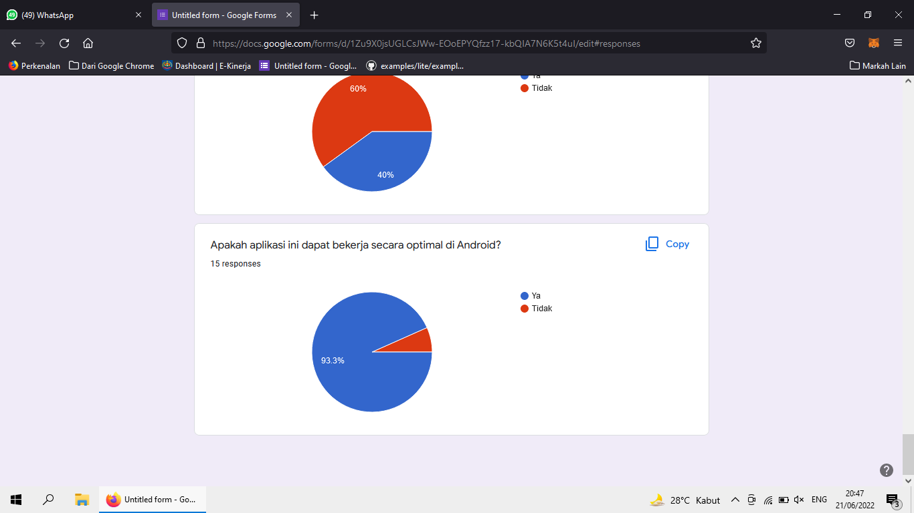

Slide 18
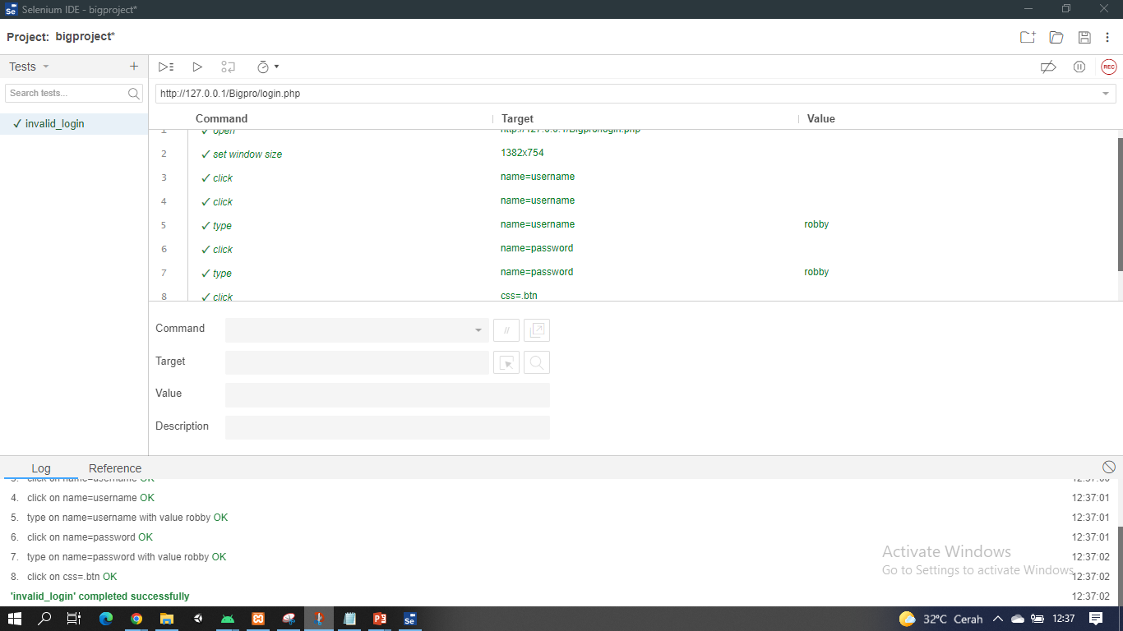

Slide 19
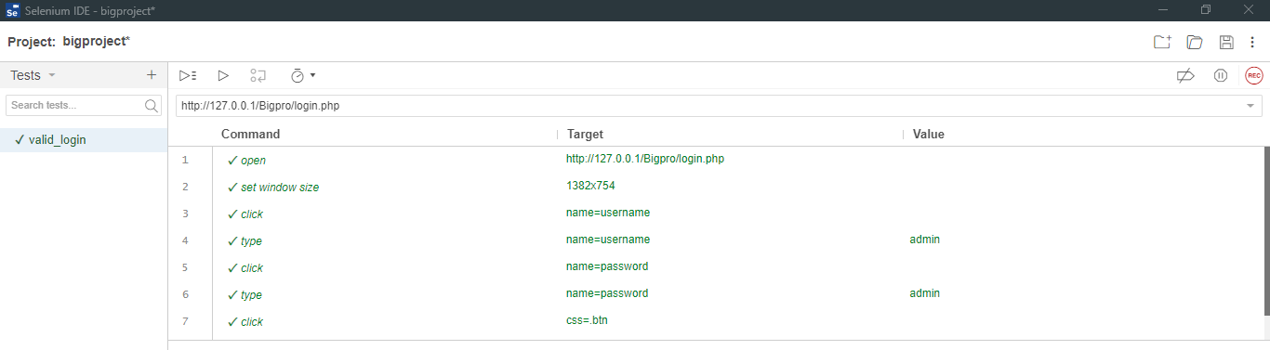

Slide 20
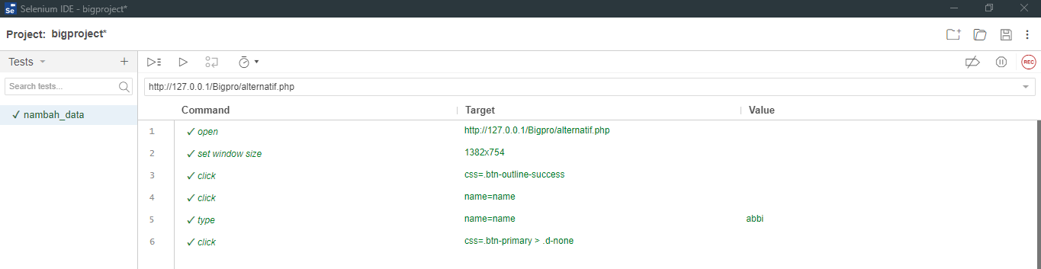

Slide 21
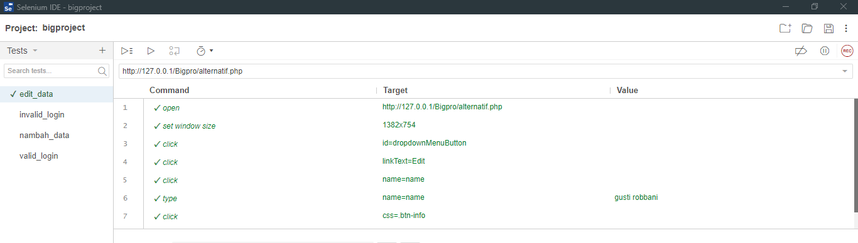

Slide 22
BIG DATA

Slide 23
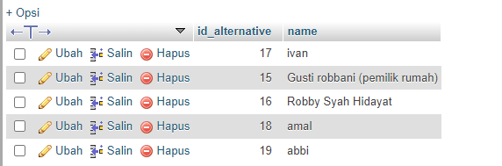

Slide 24
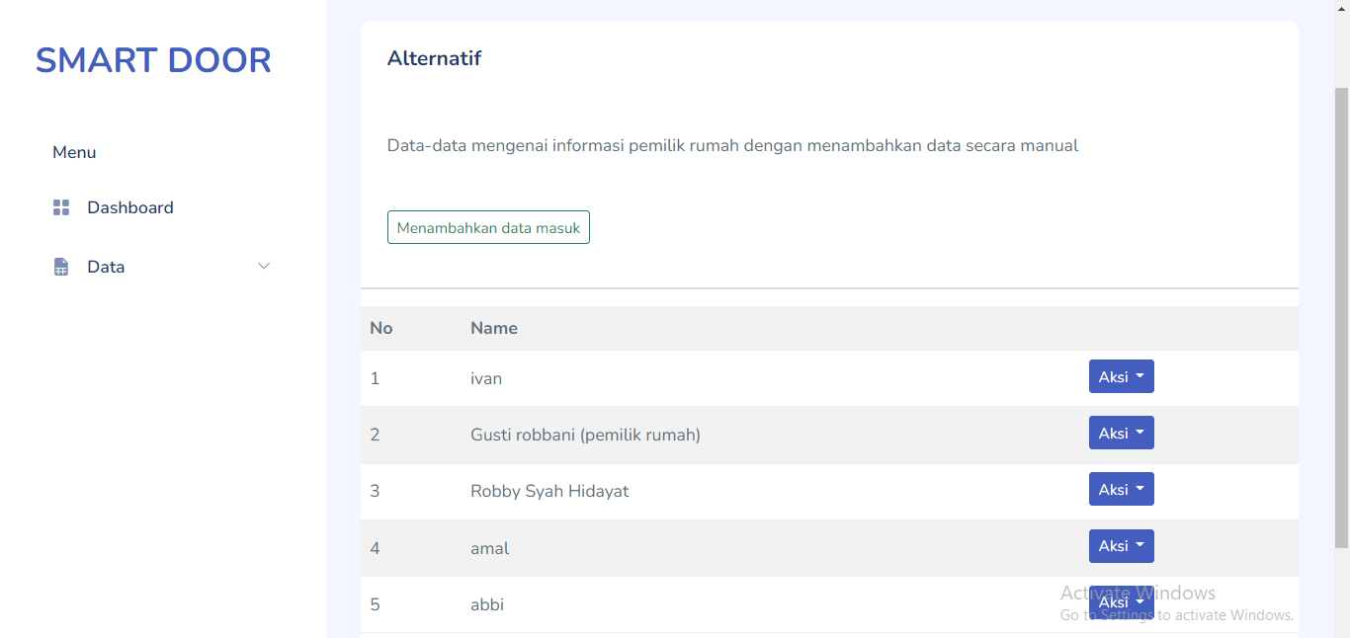

Slide 25
Thank you!
Semoga Allah.swt Merahmati.

